Slide 1
ГЕОПОЛИТИЧЕСКОЕ ПОЛОЖЕНИЕ И НАЦИОНАЛЬНЫЕ ИНТЕРЕСЫ РЕСПУБЛИКИ БЕЛАРУСЬ
Мискевич Светлана Викторовна
учитель истории и обществоведения
ГУО «Средняя школа №34 г.Бобруйска»

Slide 2
ПРОБЛЕМНЫЙ ВОПРОС
БЕЛАРУСЬ В МИРОВЫХ РЕЙТИНГАХ: ГДЕ РОСТ, А ГДЕ СНИЖЕНИЕ?

Slide 3


Slide 4
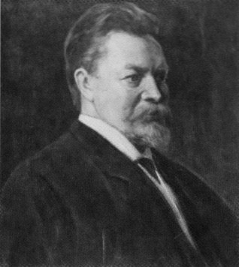
Рудольф Челлен

Slide 5
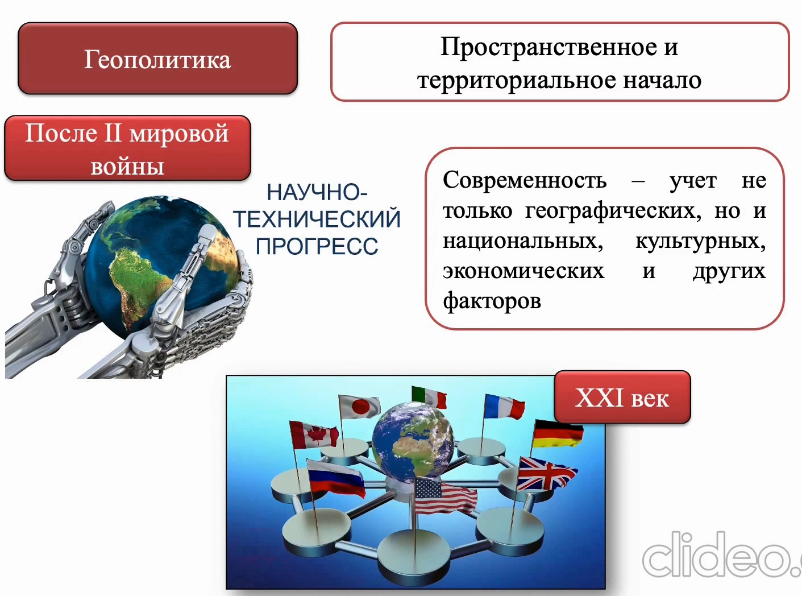

Slide 6
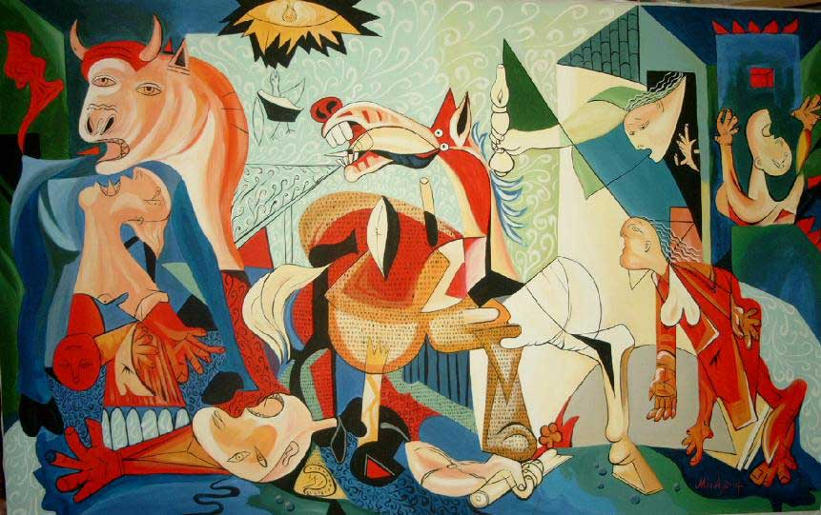

Slide 7
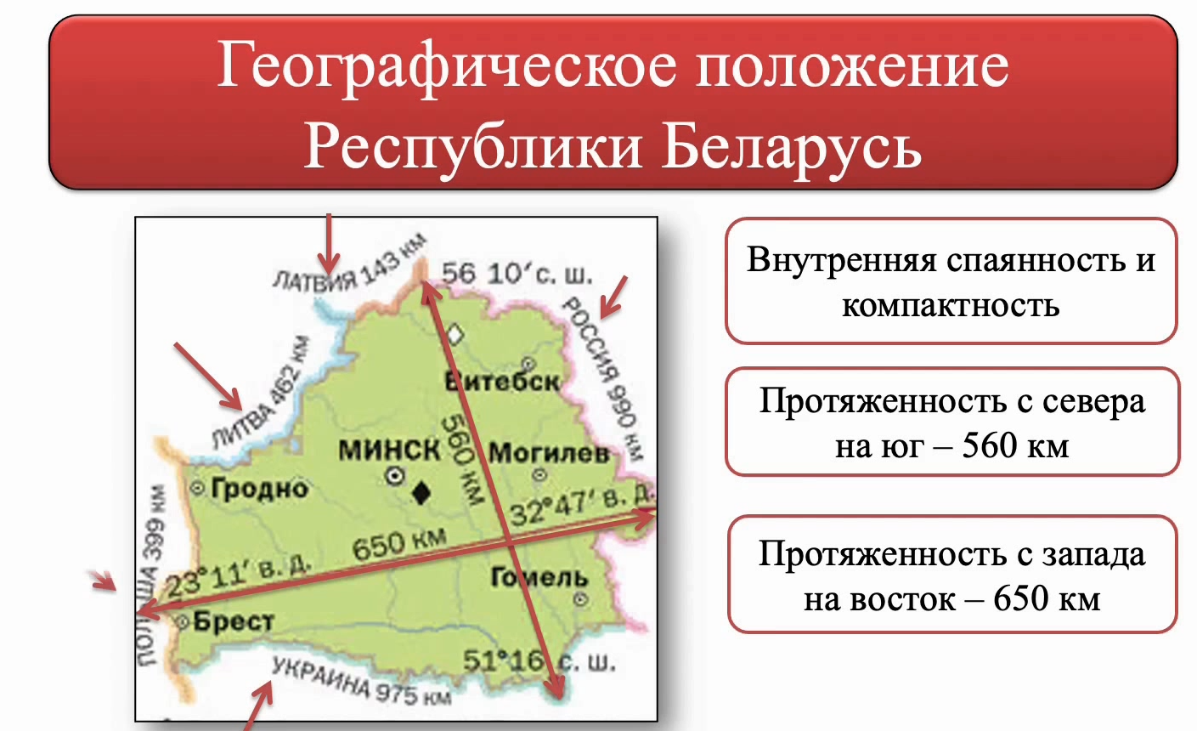

Slide 8
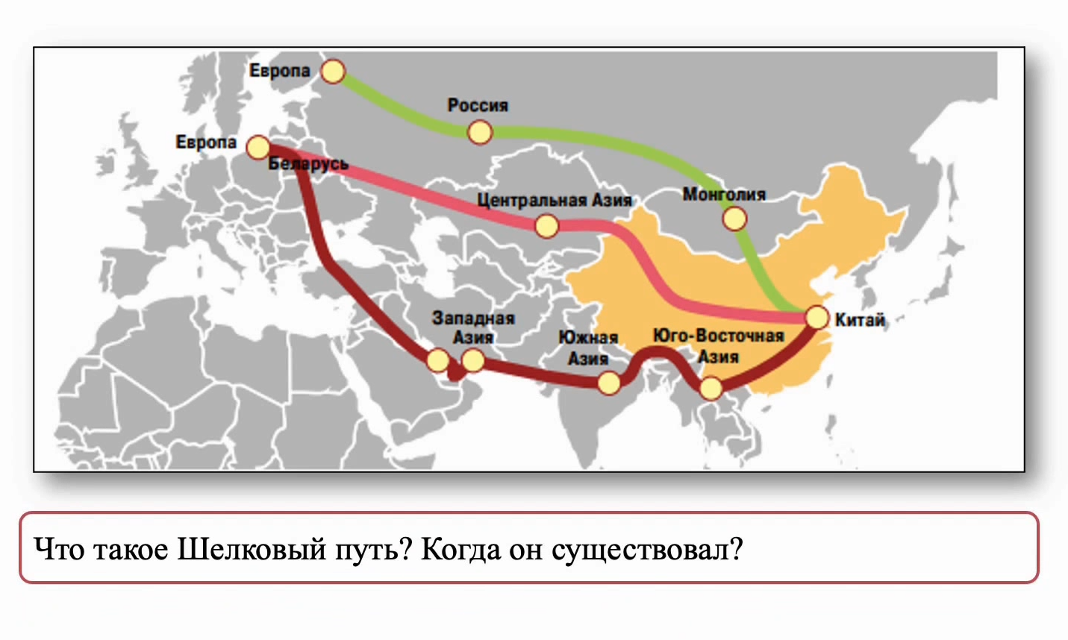

Slide 9
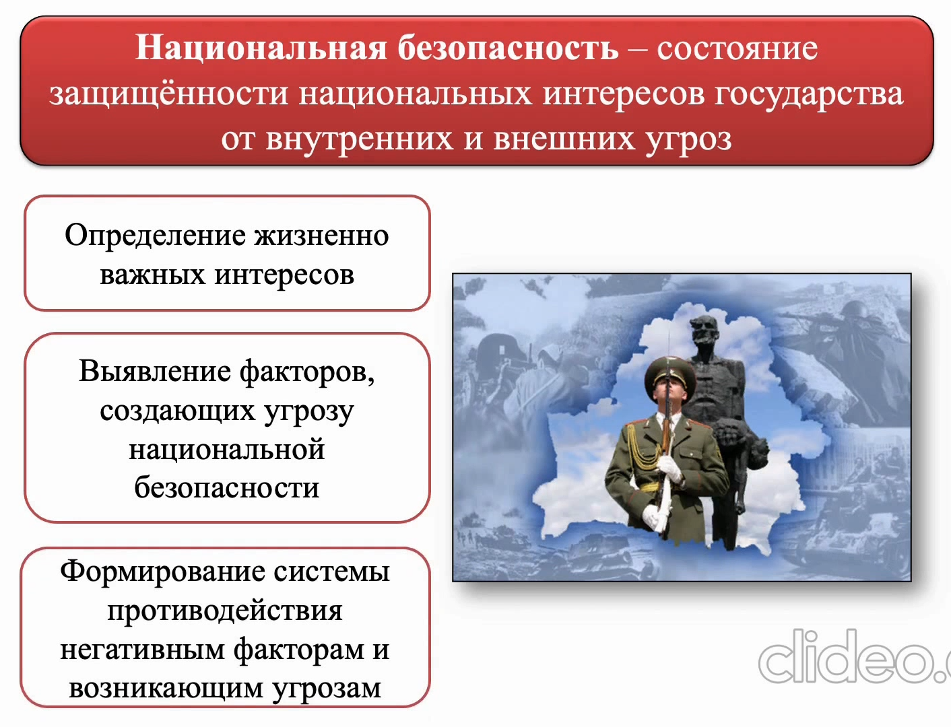

Slide 10
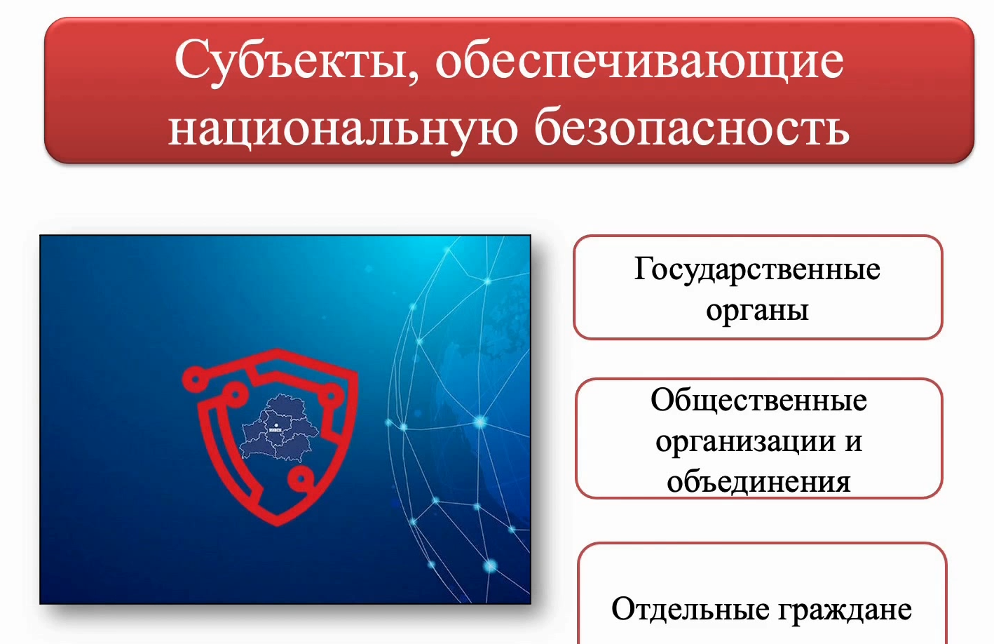

Slide 11
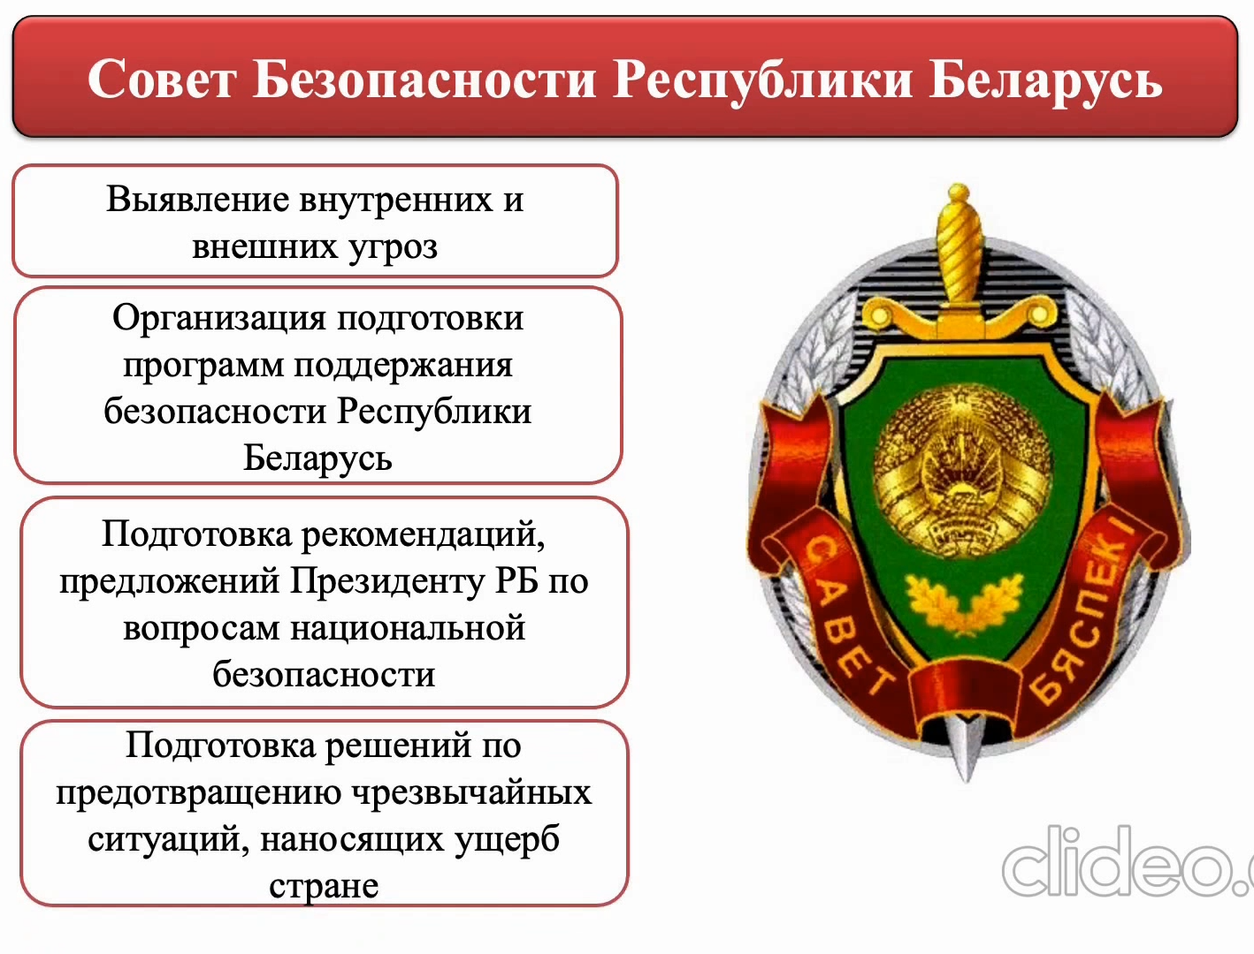

Slide 12
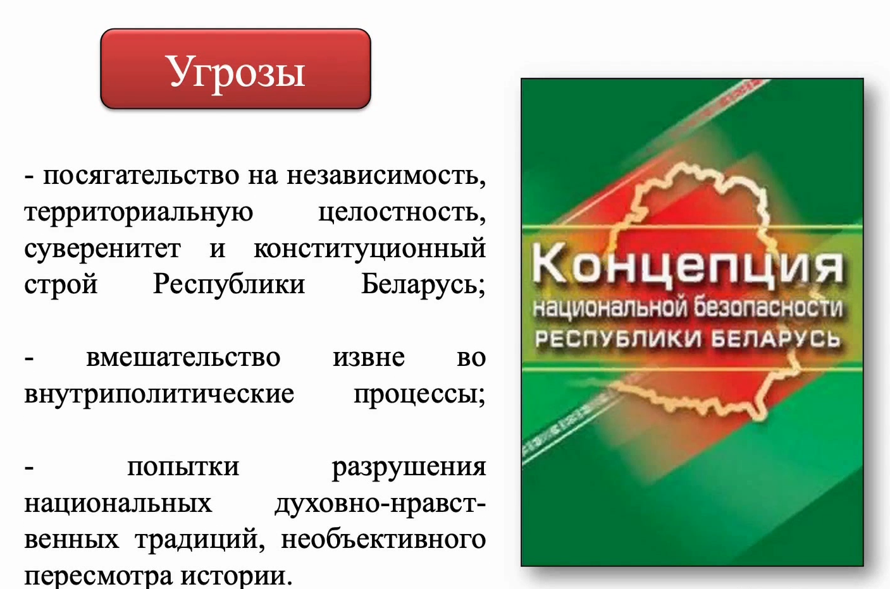

Slide 13
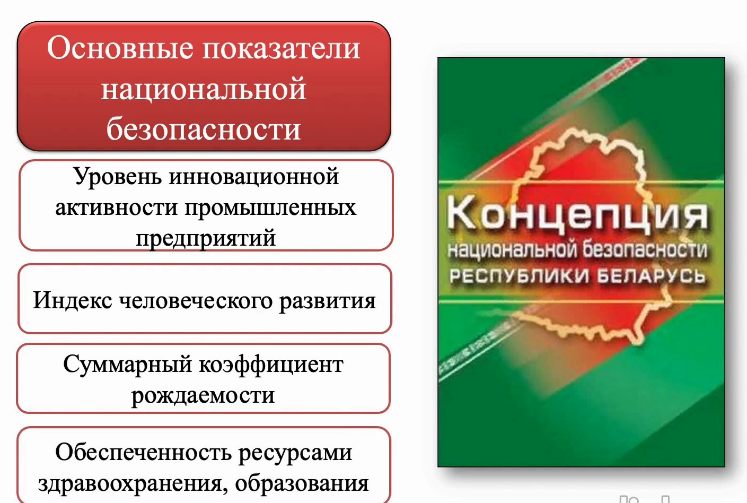

Slide 14
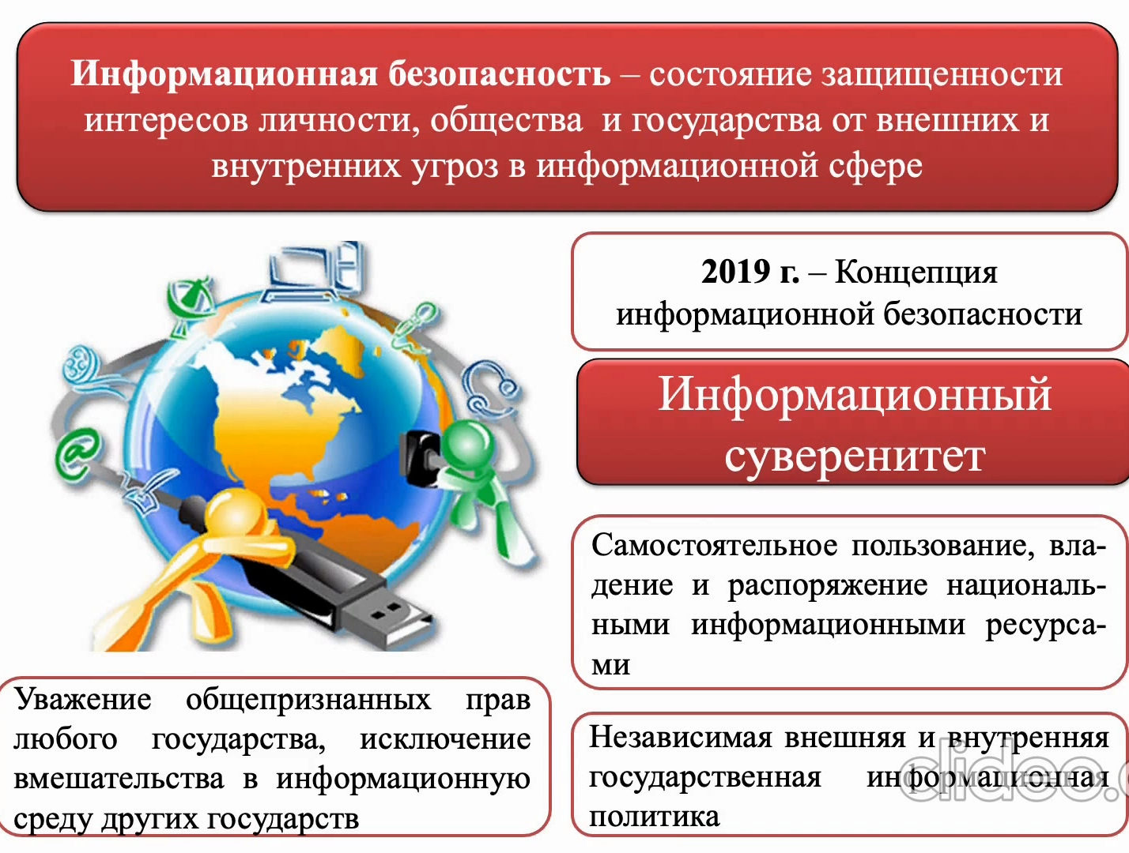

Slide 15
Домашнее задание:
§ 9,10; в.3 с.112 (письменно)

